Slide 1
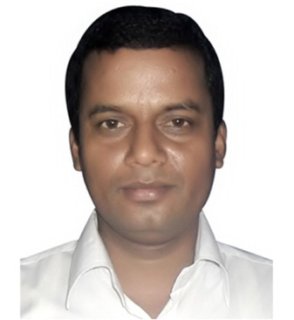
ID : 173
রুস্তম পাহলোয়ান
সহকারী শিক্ষক (গণিত)
ইউনাইটেড একাডেমী পানাইল,
আলফাডাঙ্গা, ফরিদপুর।
মোবাঃ ০১৭২০০৮১০৫৬
ইমেইলঃ rpahloan@yahoo.com
স্বাগতম

Slide 2
পাঠ পরিচিতি
শ্রেণী: নবম
বিষয়: গণিত
অধ্যায়: ১৬ (পরিমিতি)
সময়: ৫০ মিনিট
তারিখ: ০8.০৪.২০১৯

Slide 3
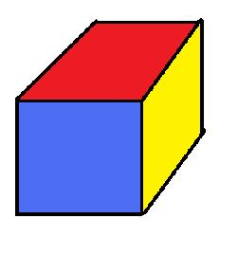
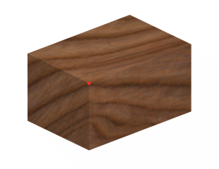
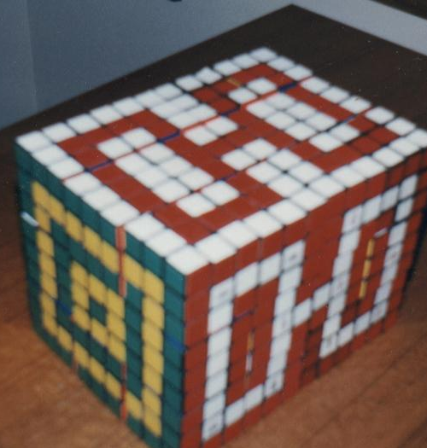
বিভিন্ন ধরনের বাক্স
১। বাক্সের পিঠগুলি কোন ধরনের চতুর্ভুজ?

Slide 4
আয়তাকার ঘনবস্তু
Notes:
শিরোনাম বোর্ডে লিখে দিব ও শিক্ষার্থীদের লিখে নিতে বলবো।

Slide 5
শিখনফল
১। আয়তাকার ঘনবস্তু কি তা বলতে পারবে।
২। আয়তাকার ঘনবস্তুর ক্ষেত্রফল, আয়তন ও কর্ণের দৈর্ঘ্য নির্ণয়ের সূত্র বলতে পারবে।
৩। আয়তাকার ঘনবস্তুর ক্ষেত্রফল, আয়তন ও কর্ণের দৈর্ঘ্য নির্ণয়ের সূত্র গুলো ব্যবহার করে বিভিন্ন সমস্যা সমাধান করতে পারবে।

Slide 6
চল আমরা ভিডিও দুইটি দেখি

Slide 7
৩
..b …
.............. a………………
……c….....
২
১
……c........
...b…
.............. a………………
আয়তাকার ঘনবস্তু
১ম তলের ক্ষেত্রফল = ca বর্গএকক
২য় তলের ক্ষেত্রফল = bc বর্গএকক
৩য় তলের ক্ষেত্রফল = ab র্বর্গএকক

Slide 8
…….c….
5
4
..….c…......
.................. a………….….
...b…
৬
…b...
.................... a…………….
আয়তাকার ঘনবস্তু
৪র্থ তলের ক্ষেত্রফল = bc বর্গএকক
৫ম তলের ক্ষেত্রফল = ac বর্গএকক
৬ষ্ঠ তলের ক্ষেত্রফল = ab একক

Slide 9
আতাকার ঘনবস্তুর সমগ্র তলের ক্ষেত্রফল
=(ab+bc+ca+ab+bc+ca) বর্গএকক
=(2ab+2bc+2ca) বর্গএকক
=2(ab+bc+ca) বর্গএকক

Slide 10
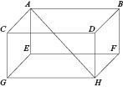
আয়তাকার ঘনবস্তুর কর্ণের দৈর্ঘ্য নির্ণয়ঃ
কর্ণের ধৈর্ঘ্য AH=
একক
একক
একক

Slide 11
.........................a.....................…
.........b……....
....c.....
আয়তাকার ঘনবস্তুর আয়তন
= (দৈর্ঘ্য × প্রস্থ × উচ্চতা) ঘন একক
= abc ঘন একক

Slide 12
একটি সমস্যা
একটি আয়তাকার ঘনবস্তুর দৈর্ঘ্য, প্রস্থ ও উচ্চতার আনুপাত 21:16:12 এবং কর্ণের দৈর্ঘ্য ৮৭ সেঃমিঃ। ঘনবস্তুর তলের ক্ষেত্রফল নির্ণয় কর।
Notes:
সমস্যাটি প্রশ্ন উত্তরের মাধ্যমে সমাধান করবো।

Slide 13
সমাধান
ধরি, দৈর্ঘ্য = 21x সেমি
প্রস্থ = 16x সেমি
উচ্চতা = 12x সেমি
অতএব, কর্ণের দৈর্ঘ্য
= $\sqrt{a^{2}+b^{2}+c^{2}}$
একক

Slide 14
$$=\sqrt{{(21x)}^{2}+({16x)}^{2}+{(12x)}^{2} }$$
সেমি
$$=\sqrt{441x^{2}+256x^{2}+144x^{2}}$$
সেমি
$$=\sqrt{841x^{2}}$$
সেমি
$$=29x$$
সেমি

Slide 15
প্রশ্নমতে,
$$29x=87$$
$$x=\frac{87}{29}$$
বা,
বা, $x=3$

Slide 16
ঘন বস্তুর তলের ক্ষেত্রফল
$$=2(ab+bc+ca)$$
বর্গ সেমি
$$=2(21x.16x+16x.12x+12x.21x)$$
,,‌
$${=2(336x}^{2}+{192x}^{2}+252x^{2}$$
বর্গ সেমি
$${=1560x}^{2}$$
বর্গ সেমি
$${=1560.3}^{2}$$
বর্গ সেমি
= 14040
বর্গ সেমি

Slide 17
দলীয় কাজ
দল ০১ : স্কেলের সাহায্যে তোমাদের গণিত বইয়ের দৈর্ঘ্য, প্রস্থ ও উচ্চতা মেপে সমগ্র পৃষ্ঠের ক্ষেত্রফল বর্গসেমি এককে নির্ণয় কর।
দল ০২ : একটি বাক্সের দৈর্ঘ্য, প্রস্থ ও উচ্চতা যথাক্রমে 100 সেমি, 60 সেমি ও 20 সেমি হলে, উহার সমগ্র পৃষ্ঠের ক্ষেত্রফল ও কর্ণের দৈর্ঘ্য নির্ণয় কর।
Notes:
শিক্ষার্থীরা পোস্টারে উপস্থাপন করবে এবং শিক্ষক সমন্বয় করে দিবে।

Slide 18
দল ০৩ : স্কেলের সাহায্যে তোমাদের গণিত বইয়ের দৈর্ঘ্য, প্রস্থ ও উচ্চতা মেপে সমগ্র পৃষ্ঠের ক্ষেত্রফল বর্গসেমি এককে নির্ণয় কর।
দল ০৪ : একটি বাক্সের দৈর্ঘ্য, প্রস্থ ও উচ্চতা যথাক্রমে 100 সেমি, 60 সেমি ও 20 সেমি হলে, উহার সমগ্র পৃষ্ঠের ক্ষেত্রফল ও কর্ণের দৈর্ঘ্য নির্ণয় কর।

Slide 19
মূল্যায়ন
১।আয়তাকার ঘনবস্তুর ক্ষেত্রফল নির্ণয়ের সুত্রটি বল।
২। আয়তাকার ঘনবস্তুর কর্ণের দৈর্ঘ্য নির্ণয়ের সূত্রটি বল।
৩। তোমরা সবাই ৮ নং সমস্যাটি সমাধান কর।
Notes:
শিক্ষক ঘুরে ঘুরে দেখবে।

Slide 20
বাড়ীর কাজ
অনুশীলনী ১৬.৪ এর ৯-১২ নম্বর পর্যন্ত সমস্যাগুলো সুন্দর করে সমাধান করে আনবে।

Slide 21
সবাইকে ধন্যবাদ

